Slide 1
Roadshow P&C
25 mai 2022 La Hulpe

Slide 2
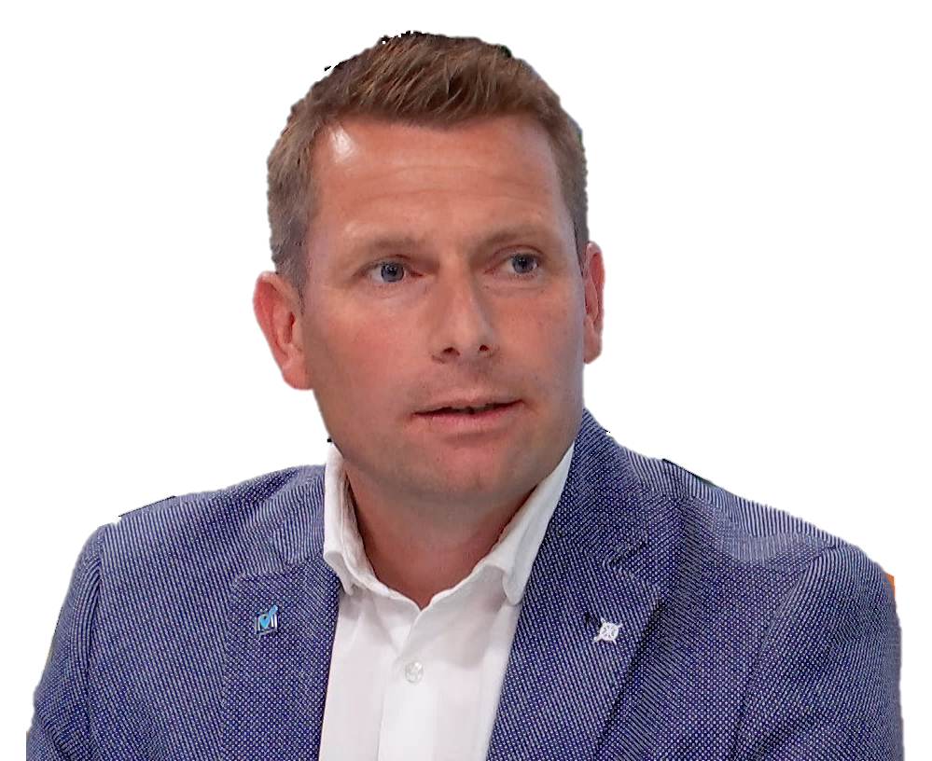
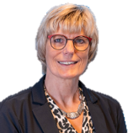
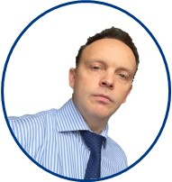
Nos orateurs
Christophe Deroanne
Senior Sector Manager Non-Life
Birgit Hannes
Directeur Commercial
Fabrice Paradis
  Manager Operations P&C SMC & MidCorp Servicing BE

Slide 3
Agenda
1 | Introduction : regards sur le passé et l’avenir | 4 | Approche PME P&C | 7 | Auto Petites Flottes
2 | Nos réalisations en 2022 | 5 | Operations & Sinistres | 8 | Nos portails
3 | Réalisations dans le segment ‘Particuliers’ | 6 | Accidents du travail & Incendie PME | 9 | Nos conclusions

Slide 4
1. Introduction : regards sur le passé et l‘avenir

Slide 5

Introduction : regards sur le passé et l‘avenir
Une nouvelle manière de collaborer
Focus sur la valeur ajoutée pour nos courtiers et clients
Approche développement et amélioration continue sur base des commentaires des courtiers et des clients
Approche communication améliorée vers les courtiers et boucle feedback pour des initiatives d’amélioration continue
Investir dans l’accompagnement produit
    Particuliers : un positionnement tarifaire durable
    PME : Mise en place d’un partenariat et du SME Value Chain
    Midcorp : travailler sur la ‘broker intimacy’
    Développement des outils : ProLink NG, MyAllianzBroker

Slide 6
Nos chiffres
Q1 2022

Slide 7



Résultats Allianz Q1 2022 pour le Benelux
Solide résultat opérationnel Allianz Benelux
au premier trimestre 2022: 87,7 millions d’euros
Primes encaissées
1.075 millions d’euros
Résultat opérationnel87,7 millions d’euros
Bénéfice
net
80,7 millions d’euros
Benelux Q1 Résultats financiers
(en euros)
Ratio combiné
87,6%
New
Business Margin
2,8%

Slide 8
Allianz Groupe : un partenaire solide et fiable
 | Capitalisation boursière¹ | Standard & Poor’s rating
Allianz | 84,8 | AA
Axa | 63,3 | AA-⁽²⁾
Generali | 29,2 | NR⁽³⁾
KBC Group | 31,4 | A-⁽⁴⁾
NN Group | 14,7 | A
Ageas | 8,5 | A+⁽⁵⁾
Bâloise Holding | 6,5 | A+⁽⁶⁾
La plus importante capitalisation boursière et le meilleur rating du marché
En milliards d’euros au 31/12/2021
AXA Group
Plus de rating S&P rating depuis février 2015 – Fitch rating A- stable
KBC Group – Rating KBC Insurance: A
Ageas group – Rating AG insurance : A+
Bâloise Holding – Rating Baloise Belgium: A+

Slide 9


Allianz ... C’est aussi
Le numéro 1 du classement des assureurs
dans le Dow Jones Sustainability Index et
dans le top 1% de toutes les entreprises
Allianz est la 30e 'value brand’ et la 1re marque d’assurances mondiale dans le Brand Finance's Top 500 Global Brands 2022

Slide 10

Introduction :
  notre stratégie

Slide 11
Notre promesse
“Nous voulons être et rester “top of mind”
- une référence en assurances non vie, ce pour quoi nous investissons de manière intensive dans un partenariat à long terme”

Slide 12
Particuliers : „nous sommes là pour vous…“
  De manière concrète, cela signifie, en 2022 :
  Un positionnement tarifaire durable
  Une amélioration de la qualité des opérations : accessibilité, procès et communication
  CCC Retail : Service & accessibilité (ouvert de 8h30 -17h00)
  « La solution en un seul coup» : offrir plus d’autorité aux collaborateurs seniors des OPS
  Identifier les opportunités de collaboration numérique - avec ProLink
  Se développer avec nos courtiers actuels en s’appuyant sur une connexion plus intensive avec le management
  Investir dans de nouvelles relations avec les courtiers : « Bienvenue aux nouveaux courtiers… »

Slide 13
PME : „construire un partenariat reconnu„
  De manière concrète, cela signifie, en 2022 :
  Croissance de nos activités PME : lancement d’une offre PME améliorée avec des produits et une tarification optimisés, de nouvelles fonctionnalités sur les outils et portails ainsi que des processus améliorés.
  Tarification générale bien expliquée et transparente sur toutes les nouvelles initiatives et les nouveaux produits (cfr petites flottes) ainsi que sur notre approche innovante.
  Positionnement durable des prix via de nouvelles structures tarifaires concernant toutes les lignes de produits.
  Amélioration de la qualité en opérationnel : accessibilité, optimisation des dossiers, gestion des plaintes et communication claire sur les niveaux de service.
  Investissements dans nos (futurs) services numériques : un environnement MyAllianzBroker pour la gamme de produits destinés aux PME.

Slide 14
MidCorp : „créer une intimité avec le courtier“
La collaboration avec nos courtiers & Allianz en MidCorp
  De manière concrète, cela signifie, en 2022 :
  MidCorp Intimacy : créer des relations de proximité entre les principaux courtiers prescripteurs et nos responsables par branche
  => renforcement de nos USP techniques ainsi que notre collaboration avec les partenaires MidCorp.
  Amélioration de notre processus d’offre transversal (aligné sur le flux PME) en se concentrant sur des devis clairs, rapides et compétitifs pour augmenter le taux de réussite global.
  Amélioration de la qualité des opérations : accessibilité, traitement des dossiers, gestion des plaintes et communication claire sur les niveaux de service.
  Utilisation de notre expertise et savoir-faire technique afin de répondre à un maximum de demandes d’assurances.

Slide 15
2. Nos réalisations en 2022
„Nous investissons dans un partenariat durable“

Slide 16
Notre focus en 2022
“D’où venons-nous ?”
LES SOUHAITS DE NOS COURTIERS
La qualité de nos services :
    Accessibilité, délai d’exécution, qualité des solutions
La fiabilité de notre partenariat :
    Souplesse d’acceptation, empressement à souscrire, contact personnel
“Que construisons-nous ?”
FOCUS SUR LES AMÉLIORATIONS :
1. Équilibre entre résultats commerciaux et techniques
Stabilité de la tarification, segmentation, sélection du portefeuille
Flexibilité lors de la souscription
Amélioration de la qualité du service
Amélioration des négociations et des contacts personnels
« La solution en un seul coup» : formation, format d’appel amélioré, contrôles qualité, accessibilité et délais d’exécution garantis
3. Amélioration du partenariat et de la communication
Communication claire sur la stratégie
Amélioration de la communication avec le courtage

Slide 17
Principales réalisations 1er semestre 2022
  Particuliers “nous sommes là pour vous”
Plus de flexibilité dans l’acceptation pour nos courtiers partenaires
Amélioration des possibilités de négociation pour les collaborateurs OPS sélectionnés et contact personnel avec les courtiers sélectionnés
Formation des collaborateurs OPS en termes de qualité de service, d’amélioration du format téléphonique et au principe de ‘la solution en un seul coup’
CCC = service & accessibilité (ouvert de 8h30 à 17h00 donc aussi accessible pendant les heures de table!)
Amélioration constante de l’échange de données Portima
Sinistres : grand pas vers la digitalisation des documents y compris la distribution numérique : processus plus rapide et respectueux de l’environnement (beaucoup moins de papier)

Slide 18
Principales réalisations 1er semestre 2022
  PME – “construisons un partenariat reconnu”
Lancement d’un positionnement amélioré d’Allianz dans le segment PME avec une nouvelle approche PME :
  Produit et prix
    Amélioration du positionnement ‘petites flottes’ : structure de remise optimisée, Allianz propose un tarif compétitif afin d’être mieux positionné sur le marché des PME
    Campagnes et sessions d’information Cyber pour les courtiers afin de renforcer notre positionnement comme spécialiste Cyber
  Portail
    Responsabilité professionnelle fournie dans ProLink SME pour une offre complète et efficace
  Processus
    Amélioration du processus d’offres transversal : offre intégrée pour plusieurs produits aux courtiers lors du processus d’offre
  Accidents du travail : amélioration du contenu de l’outil My Accident at Work et de l’équipe de soutien pour OASys

Slide 19
Principales réalisations 1er semestre 2022
  MidCorp – “créer une intimité avec le courtier”…
Accidents du travail : amélioration du contenu de l’outil ‘My Accident at work’ et de l’équipe de soutien pour OASys, y compris l’organisation d’ateliers avec les courtiers et leurs clients finaux
Intensification des relations entre les « souscripteurs clés » et les courtiers sur base de leurs compétences techniques et d’un partenariat renforcé
Approche proactive du marché par un contact constant avec le courtier concernant des dossiers spécialisés.
Solides atouts et expertises dans les segments spécialisés MidCorp :
    Marine/Transport
    Bris de machine
    Responsabilité décennale et ABR
    Cyber
    D&O

Slide 20
Principaux sujets 2e moitié de cette année
  Prévision
Nouveaux tarifs : lancement d’un tarif incendie affiné pour les Particuliers
Offre PME :
  Nouvelle tarification Auto petites flottes
  Promotion Assurance Cyber
  Outil d’analyse des risques pour PME
MyAllianzBroker : nouvelle version avec, entre autres :
  Vue pour le courtier sur son portefeuille Allianz
  Vue d’ensemble ‘client’ (changements, réclamations, offres/demandes)

Slide 21
3. Réalisations dans le segment ‚particuliers‘
ProLink NG
Auto Car Plan

Slide 22

ProLink NG

Slide 23
Réalisations Particuliers
Pour les particuliers, nous avons poursuivi notre optimisation de l’outil de gestion ProLink NG :
Poursuite de l’implémentation des data d’Informex dans le module de tarification et de gestion de Car Plan.
Accroissement de la convivialité de l’outil ProLink NG via l’ajout de fiches IPID pour toutes les lignes de produits.
Plus d’efficacité via l’optimisation entre autres de la procédure de mandat SEPA pour toutes les branches.
Ajout d’un partenaire de gestion de financement ou de leasing pour la ligne de produits Car Plan.
Accroissement de la convivialité de l’outil ProLink via la création de nombreux messages d’information sur différents écrans.
Innovations continues dans ProLink NG et ajout du E-Pricing Traffic Plan.

Slide 24

Auto
Car Plan

Slide 25
Auto Car Plan : plusieurs mises à jour
Plusieurs mises à jour concernent le produit Car Plan :
Ajout d’une nouvelle formule Omnium : 36 mois
Convivialité : simplification de la formulation, ajout d’une couverture explicite et exemples sur l’omnium
Couvertures distinctes : les conditions de la police sont identiques, quelle que soit la formule d’amortissement : Gold, Gold 24, etc. Affinement des tarifs par une optimisation de la segmentation.
Les conditions Omnium/bris de glace/incendie/cat nat/vol
ont été récemment alignées
pour toutes les formules de produits.
 | Security | Safety | Gold | Gold 24 | 36 mois
Âge du véhicule | < 5 ans | < 2 ans | Véhicule neuf | Véhicule neuf | Véhicule neuf
Amortissement | -1,5 %/mois | 100 % jusqu’à 6 mois, 1 % à partir du 7e mois, 1,5 % à partir du 36e mois | 100 % jusqu’au 18e mois, 1,5 % à partir du 19e mois | 100 % jusqu’au 24e mois, 1 % à partir du 25e mois | 100 % jusqu’au 36e mois, 1 % à partir du 37e mois
Atouts spéciaux | Indemnisation de 35€/jour (max. 20 jours) pour le vol
 | Assurance antivol et immatriculation gratuite
 | Indemnisation en perte totale si les coûts > 2/3 de la valeur assurée.
 | Mauvais carburant sans dommage mécanique : indemnisation pour le remorquage jusqu’au garage sans franchise
All-in One
avec avantages franchise

Slide 26
4. P&C Approche PME
SME Value Chain

Slide 27
SME Value Chain
Nos ambitions pour les PME en P&C (Belgique)
Focus PME : Nous avons adapté notre organisation afin que tous nos départements collaborent plus intensément pour le client PME. Tout le monde (ventes, opérations, départements techniques, sinistres, marketing) travaille en étroite collaboration dès le début pour obtenir un meilleur résultat final.
Résultat : une attention toujours plus accrue pour le client PME.
  Une analyse étendue et suivie de ce qui se passe dans le segment PME avec comme avantages :
        Une réponse plus rapide à l’évolution des conditions et des souhaits du marché
        Un échange plus efficace entre toutes les parties autour de la table
        Un service plus efficace pour les clients et les courtiers comme objectif final
  Une feuille de route PME spécifique reprenant tous les projets nous permettant de progresser comme assureur reconnu comme spécialiste en assurances pour les PME

Slide 28
“We secure your future”…aussi pour les PME !
Politique de risque transparente
Partenaire PME reconnu
Large gamme de produits
Soutien des courtiers pour les risques des PME
Toute phase d’activité
Acceptation orientée solution
Offre orientée client

Slide 29
5. Opérations & Sinistres

Slide 30


Amélioration du service et consolidation
2019 :
Souci dans la fourniture d’un service optimal
Temps d’attente moyen de 3 minutes
Perte de 25% des appels entrants
2020-2021-2022 : Mesures d’amélioration
Performance management : ‘mesurer, c’est savoir’
Orienté solution : trouver une solution dès le premier contact
Standardisation et amélioration de nos processus
Formation des collègues
Automatisation et amélioration des portails (Améliorations des investissements dans ProLink NG et Portima)
On constate une belle amélioration mais on peut encore faire mieux. Nous poursuivons donc les efforts afin de fournir un service adéquat aux clients.
Les chiffres 2021
400.000 tâches effectuées par les équipes opérationnelles (Particuliers, PME et midcorp servicing)
4,1 jours a été la durée moyenne pour effectuer ces tâches
Nous avons traité 270.000 appels entrants
Nous avons répondu à 92% des appels effectués
Temps d’attente moyen : 46 secondes

Slide 31
Une organisation opérationnelle grandement simplifiée
Head of operations policy P&C BE
Martijn Hassink
Retail non-Life BE
Koen Cusse
SME UW and servicing and MC servicing
Fabrice Paradis
Payment Collection BE
Koen Cusse
SME Underwriting
Mike Vermassen
Payment collection BE
Dominique Marchal
IOC, inbound calls and broker help desk
Jan Carels
SME Servicing
Mike Vermassen a.i.
Midcorp Servicing
Fabrice Paradis a.i.
Retail
Glenn van Impe
(Joyce Marcelis production planner)
Quality control
Koen Cusse
Inbound calls
Ellen van Liedekerke
Payment collection BE
David Kempkes
On compte 100 ETP au sein des équipes opérationnelles IARD

Slide 32

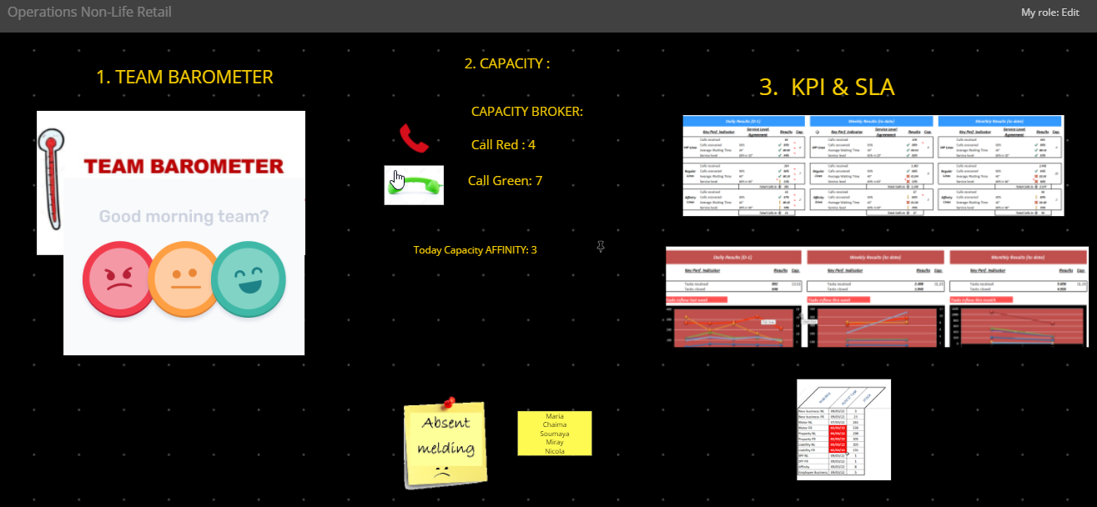
Nos équipes sont là pour vous quotidiennement
Chaque jour, toutes les équipes commencent par une réunion « Stand-up » :
  Passage en revue des résultats de la journée précédente
  Discussion sur les problèmes rencontrés la veille ou le matin
  Communication des questions à traiter les plus importantes
Résultat : l’opérationnel a bien fonctionné durant le confinement et les bon résultats éprouvés seront réutilisés à l’avenir.

Slide 33
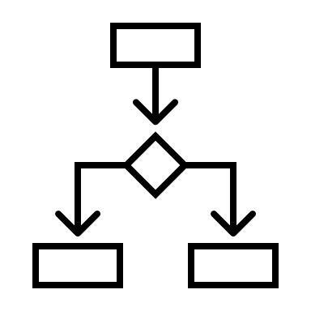

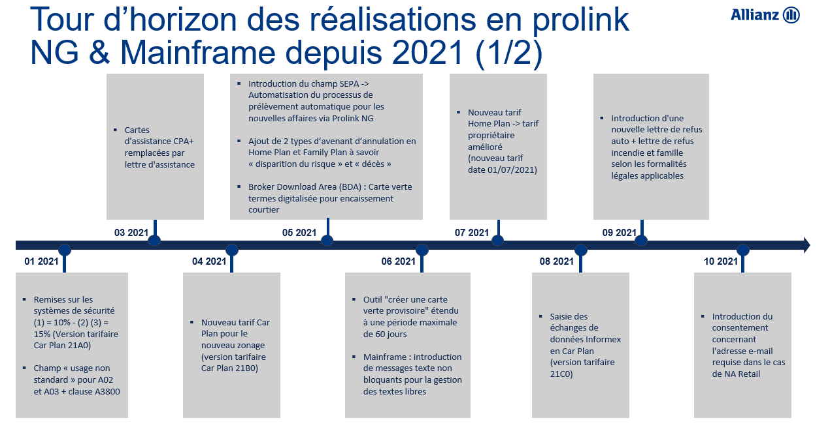
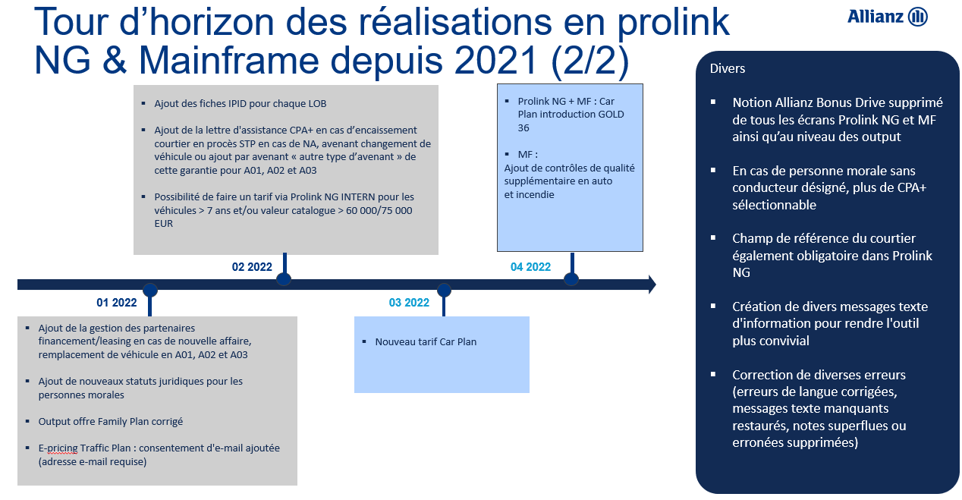
Initiatives récentes favorisant notre collaboration
Cadre pouvoirs de souscription seniors
Formation à la communication
Mises à jour Prolink NG
et PME

Slide 34
Sinistres
Réalisations en 2022 :
Focus sur la numérisation des documents, y compris la distribution numérique : processus plus rapide et respectueux de l’environnement
Optimisation des messages Portima
M0210 = Rendez-vous avec l’expert
M0211 = Recevoir un procès-verbal d’expertise
M0204 = Méthode de paiement
M0206 = Fermeture du dossier
Liste de contacts sur MyAllianzBroker.be
Nouveaux formulaires de déclaration de sinistre sur MyAllianzBroker.be (incl. Transport/Marine)
Chatbot sur www.allianz.be avec des liens vers les nouvelles déclarations de sinistre
Accroissement de la polyvalence dans les équipes afin d’absorber les pics de travail

Slide 35
6. Accidents du travail &
Incendie PME

Slide 36

Accidents du travail

Slide 37
Accidents du travail
Acceptation
  Ajustements tarifaires plus compétitifs pour les
  segments préférentiels
Servicing
  Contenu amélioré sur My Accident at Work
  Support équipe pour OASys
  Renouvellement d’Allianz Prevention Platform :
  WorkSafe et RoadSafe

Slide 38
Incendie PME

Slide 39
Incendie PME
Incendie PME : ajustements tarifaires
Révision des tarifs Biz Plan (mars 2022) pour les nouveaux contrats et pour les contrats existants en cas de changement d’adresse du risque
      Baisse moyenne de 10% de la prime sur les capitaux moyens et élevés
      Sur 75% des activités
      Jusqu’à 22% de réduction de prime
Radar Live : pour les nouveaux contrats et en cas de changement de localisation du risque dans un contrat existant➔ Introduction de Radar Live comme ‘calculateur de primes’.
Allianz veut se repositionner sur le marché avec un nouveau tarif segmenté élargi et avantageux.

Slide 40
7. Auto Petites Flottes

Slide 41

Nouvelle approche pour la politique de réduction pour ‘petites flottes’
Petites flottes = entre 7 et 20 véhicules
Nouvelle approche
  Processus d’offre rapide et efficace
  Réductions augmentées sur le tarif de base
  Système simplifié pour soumettre un offre en faisant abstraction des statiques
  sinistres officielles
  Perspective d’une tarification encore plus avantageuse
  si par après la fréquence des dommages est meilleur que la moyenne

Slide 42
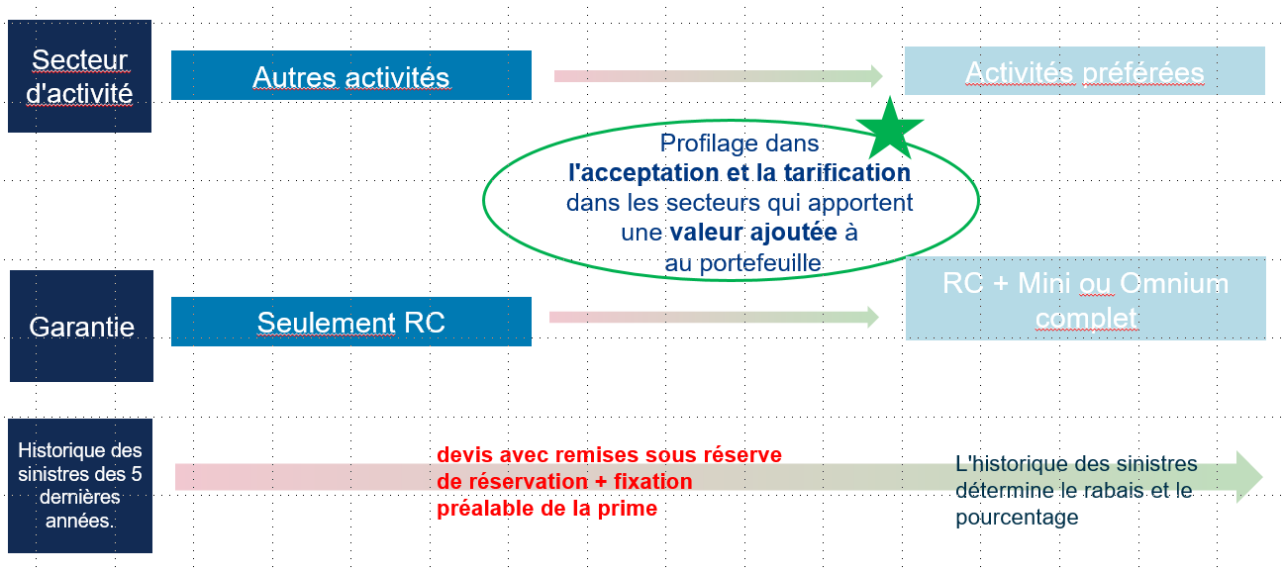
Nouvelle approche pour la politique de réduction pour ‘petites flottes’
La demande d’offre se simplifie:
  Input de l’offre Activité + Garantie + Historique de sinistres sur 5 ans (RC en tort)
  Vous recevez une offre comprenant un tarif / une remise plus compétitif(ve)
  en fonction des statistiques définitives

Slide 43
8. Nos portails

Slide 44
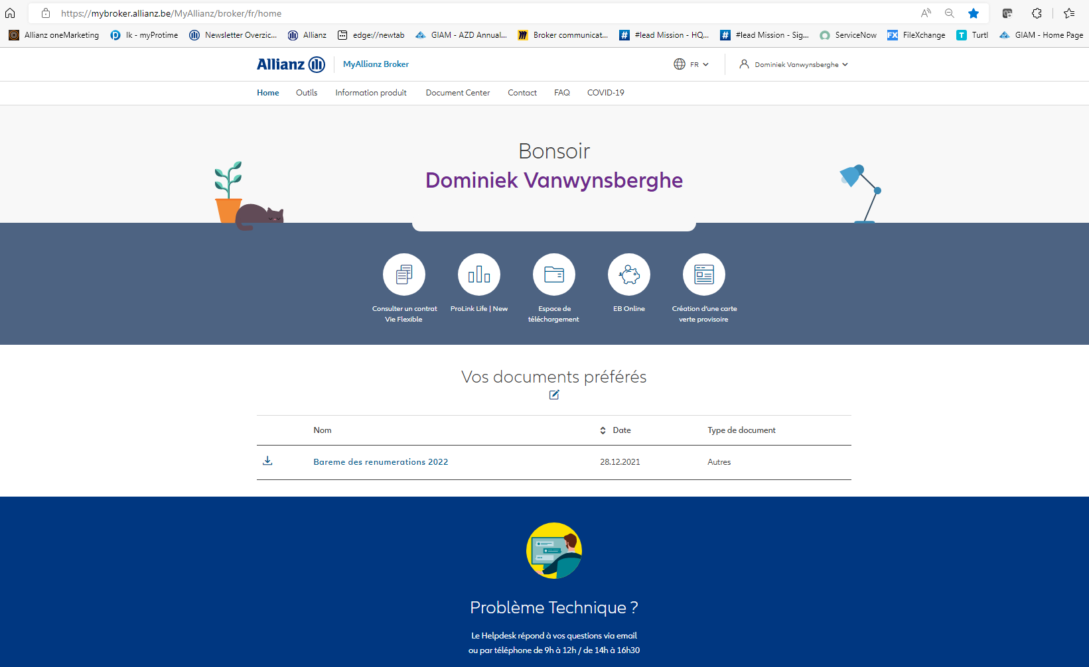

My Allianz Broker
Portail spécifique pour les courtiers
Nouveau
Les articles les plus récents
du Newsletter
Allianz Events
Allianz for a Better World
Allianz Care Plan
Market Flash
En savoir plus

Slide 45
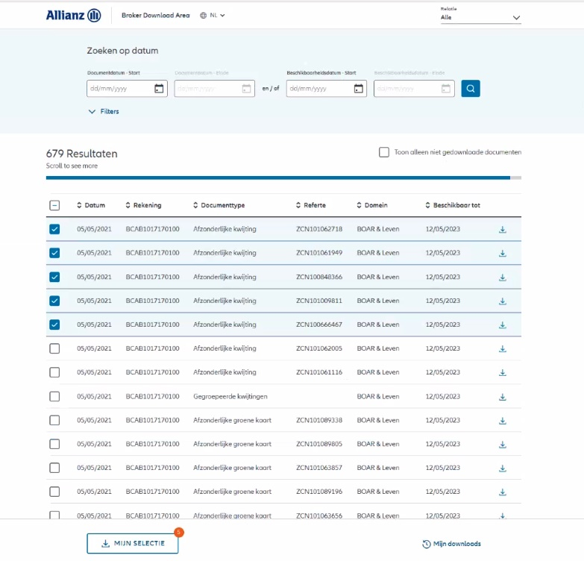
My Allianz Broker
Portail spécifique pour les courtiers
Espace
Broker Download renouvelé

Slide 46
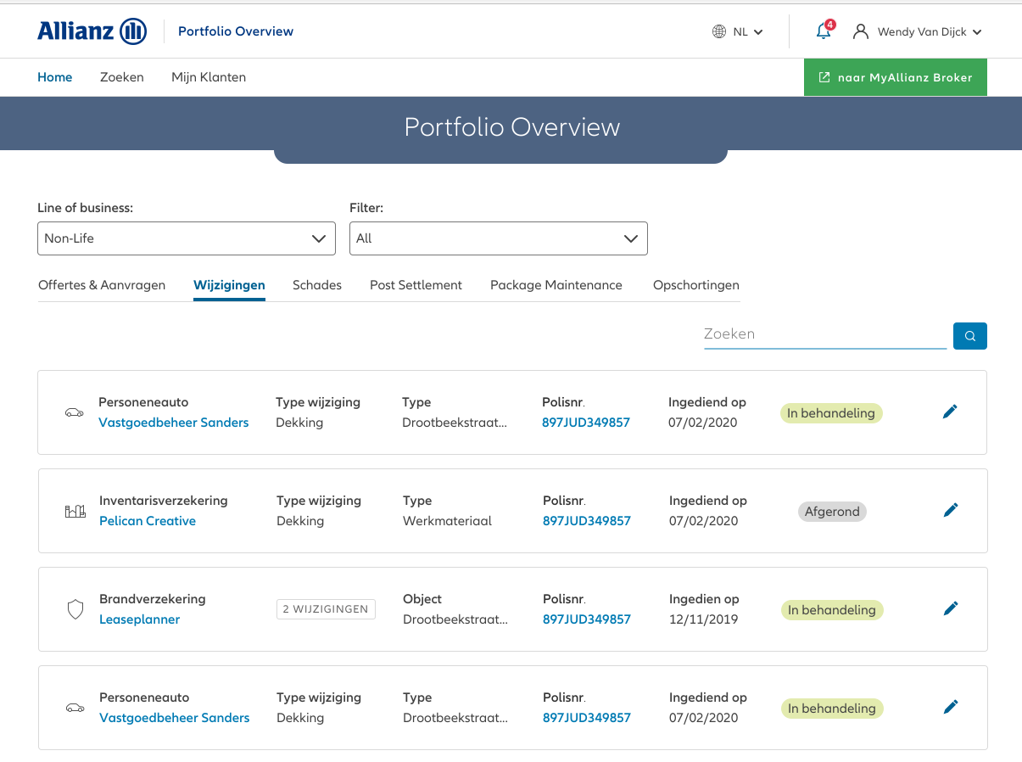
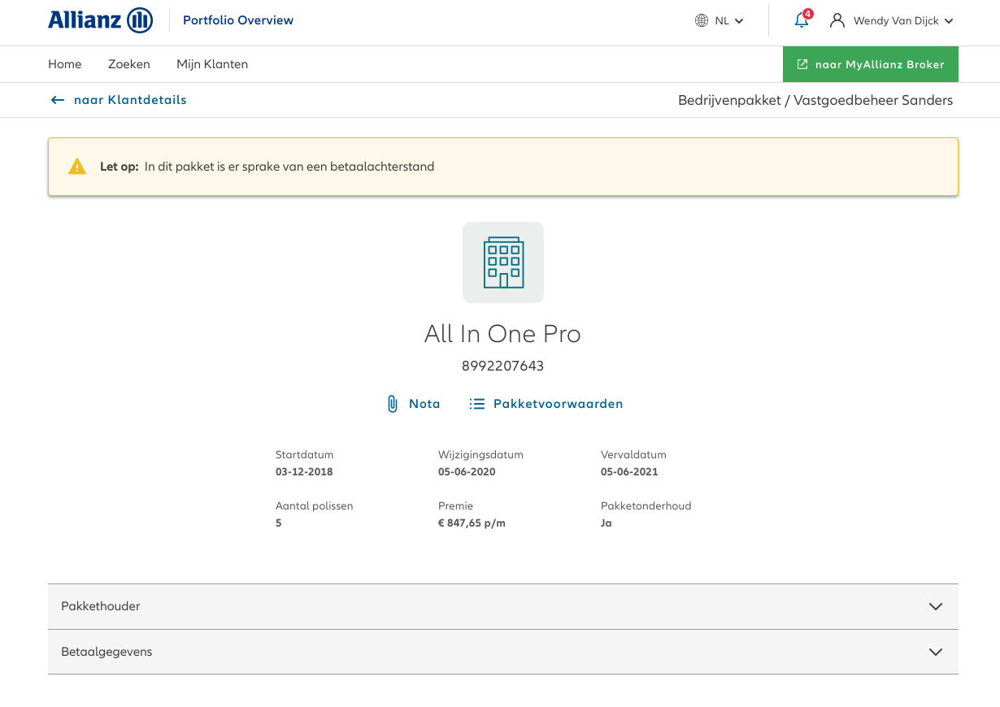
My Allianz Broker
Élargissement avec un portail courtier personnalisé

Slide 47
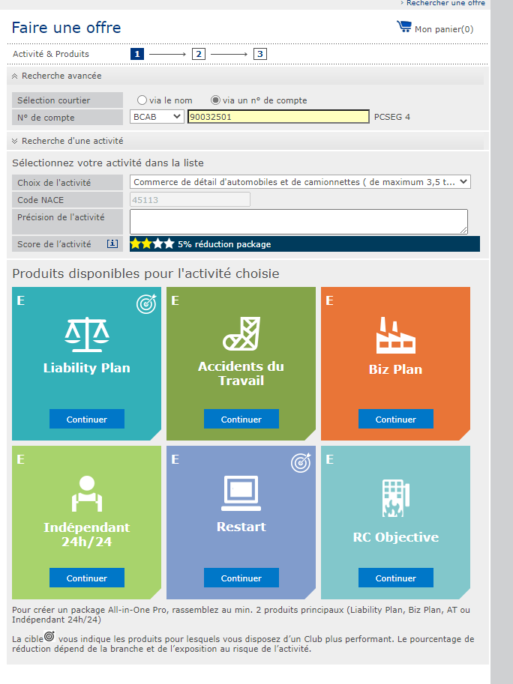
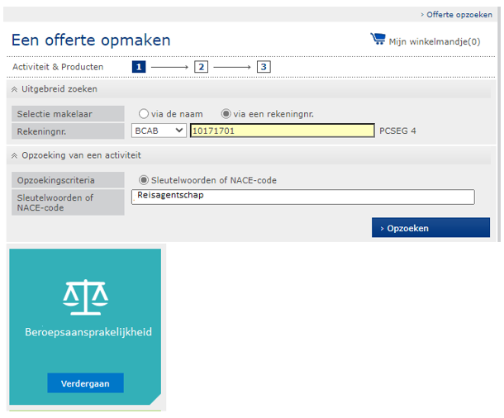
L‘outil PME élargi avec un groupe produit Responsabilité Civile (sept 2022)

Slide 48
9. Nos conclusions

Slide 49
L’avenir est entre de bonnes mains
Gain d’efficacité via les outils IT
Affinement des tarifs accidents du travail
Service amélioré
  Tables rondes
  Meet & Greets
  Couverture 36 mois
  Omnium Car Plan
Souscription plus large Incendie PME
Simplification de l’approche ‘Petites Flottes’
  Plus d’ouverture
SME
Value Chain
  Midcorp
  Broker Intimacy
Amélioration des outils PME
Nouveaux portails
Nous sommes là pour tous vos clients et avons une offre pour tous leurs besoins
Faisons de notre partenariat un succès !

Slide 50
Disclaimer
This document includes forward looking statements, such as prospects or expectations, that are based on management’s current views and assumptions and subject to known and unknown risks and uncertainties Actual results, performance figures, or events may differ significantly from those expressed or implied in such forward looking statements. Deviations may arise due to changes in factors including, but not limited to, the following (I) the general economic and competitive situation in the Allianz Group’s core business and core markets, (II) the performance of financial markets (in particular market volatility, liquidity, and credit events), (III) the frequency and severity of insured loss events, including those resulting from natural catastrophes, and the development of loss expenses, (IV) mortality and morbidity levels and trends, (V) persistency levels, (VI) particularly in the banking business, the extent of credit defaults, (VII) interest rate levels, (VIII) currency exchange rates, most notably the EUR/USD exchange rate, (IX) changes in laws and regulations, including tax regulations, (X) the impact of acquisitions including and related integration issues and reorganization measures, and (XI) the general competitive conditions that, in each individual case, apply at a local, regional, national, and/or global level. Many of these changes can be exacerbated by terrorist activities.
No duty to update
The Allianz Group assumes no obligation to update any information or forward looking statement contained herein, save for any information we are required to disclose by law.

Slide 51
Merci !

